Slide 1


Slide 2
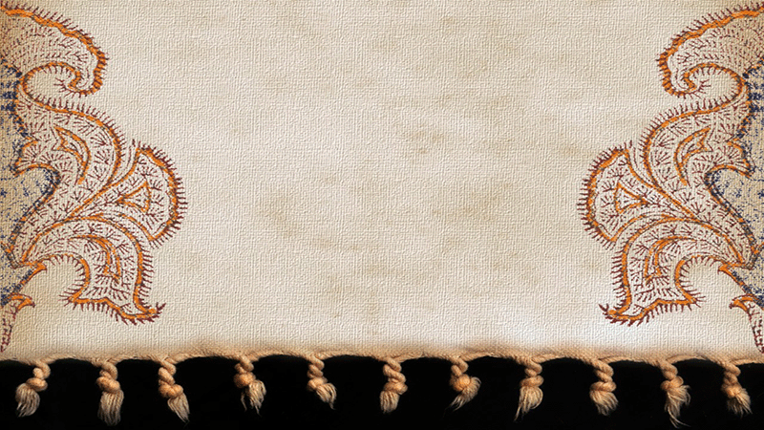
تحلیل ساختار اخلاقی در محتوای آموزشی دوره‌های پایه در نظام تعلیم

Slide 3

تحلیل ساختار اخلاقی در محتوای آموزشی دوره‌های پایه در نظام تعلیم

Slide 4


Slide 5

برای دریافت فایل کامل و اسلاید های دقیق این پاورپوینت به همراه منابع به لینک زیر مراجعه نمایید
https://filemega.ir/downloads/3254180/

